Slide 1
第五章 离散时间随机信号
（Discrete-Time Random Signal）

Slide 2
作业
5.2；5.4；5.12；5.14；5.19.

Slide 3
主要内容：
§5.1 引言
§5.2 随机变量的描述
§5.3 离散随机过程
§5.4 时间平均
§5.5 相关序列和协方差序列的性质
§5.6 功率谱
§5.7 离散随机信号通过线性非移变系统

Slide 4

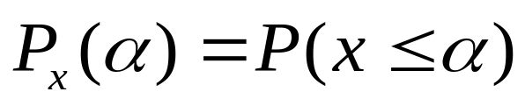
§5.1 引言（Introduction）
离散时间信号可分成两大类：
离散时间确定信号和离散时间随机信号。
5.2.1 概率分布函数
单个随机变量x的概率分布函数定义为：它的取值不
超过某个特定值 的概率，即：
的概率
§5.2 随机变量的描述
(The Discription of Random Variables)

Slide 5
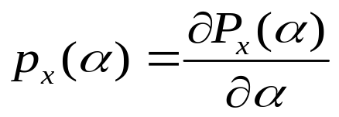
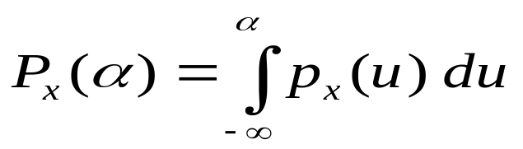
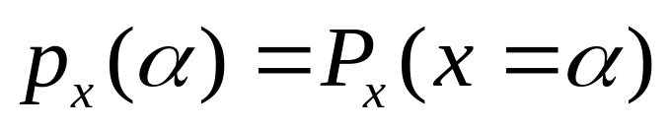
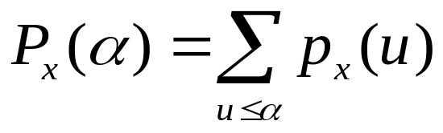
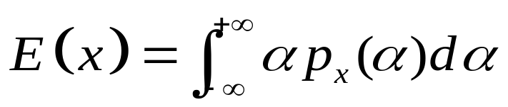
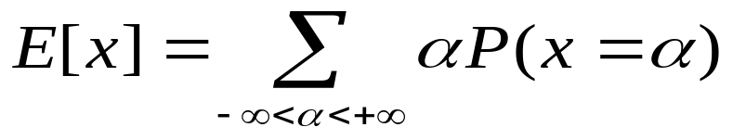
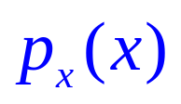
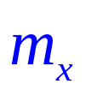
如果x是连续随机变量，x的概率密度函数定义为：
如果x是离散随机变量，x的概率质量函数定义为：
概率质量函数与概率分布函数的关系为：
5.2.2 均值
随机变量x的均值(数学期望)定义为：
或
式中，X是x的离散值域， 是概率质量函数。
表示随机变量x的统计平均或集合平均，简称均值。

Slide 6
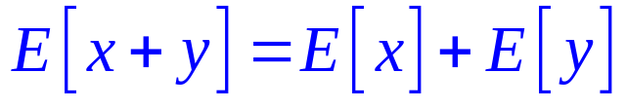
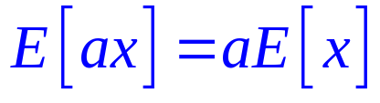
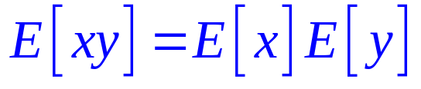
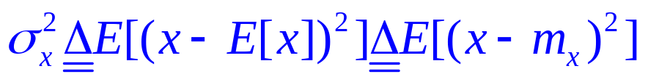
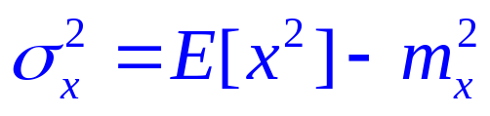
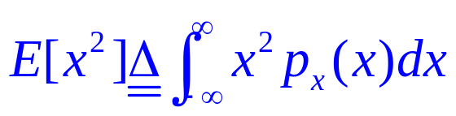
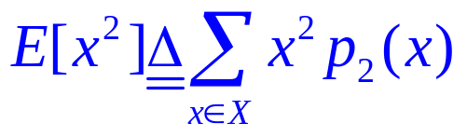
5.2.3 均值的性质
1、
2、
3、对于线性独立的两随机变量x和y有：
5.2.4 方差
随机变量x的方差定义为：
其中 或 称为随机变量x的均方值。

Slide 7
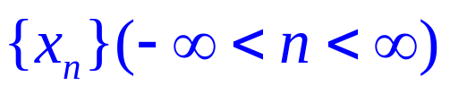
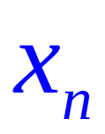
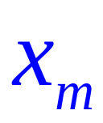


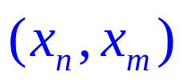
§5.3离散随机过程(The Discrete Random Process)
5.3.1 离散随机过程
由无限多个随机变量构成的一个时间序列
5.3.2 联合概率分布函数
设 和 是离散随机过程 中在两个不同时刻n和m上的随机变量，定义联合概率分布函数如下：
的概率;
如果 和 是离散随机变量， 的联合质量分布函数定义为：
的概率

Slide 8
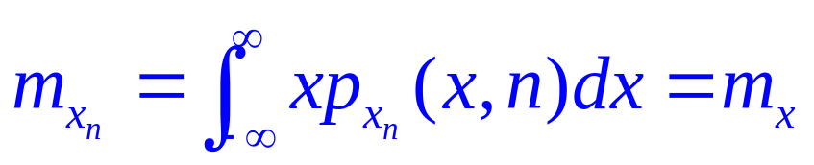
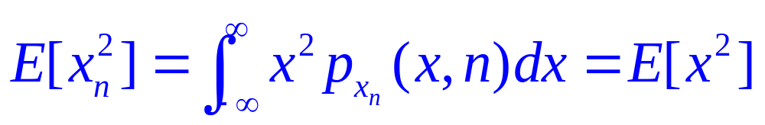
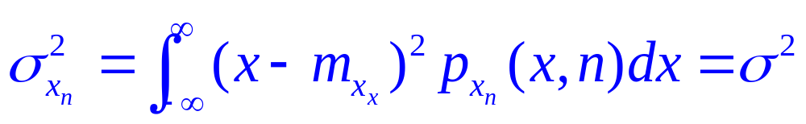
如果一个随机过程在不同时刻的随机变量互不影响，则
称诸随机变量是统计独立的。此时有：
5.3.3 随机过程的数字特征(均值、方差和均方值)
对于狭义平稳随机过程，其数字特征与时间n无关，即
对于所有的n，有：
以上公式均是与时间无关的常量。

Slide 9
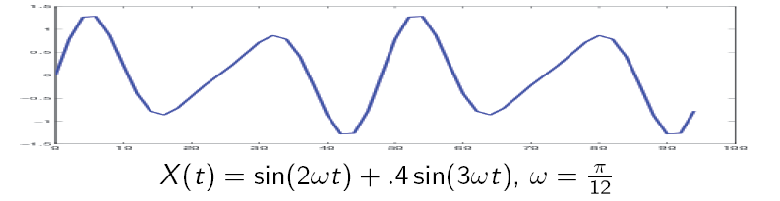
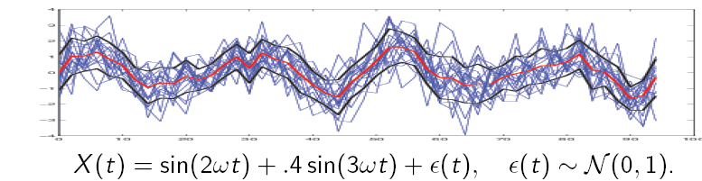
确定性信号与随机信号
确定性信号：x(t)在时刻 t的值是固定的。
随机信号：x(t)在时刻 t的值不是固定的；（非平稳）
只能由概率密度函数，均值，方差描述。

Slide 10
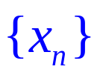
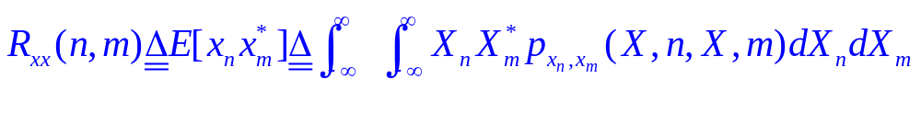
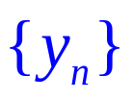
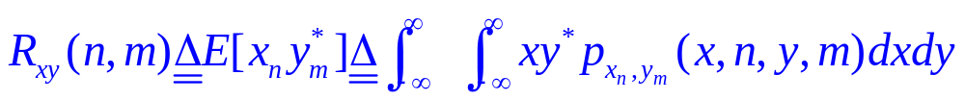
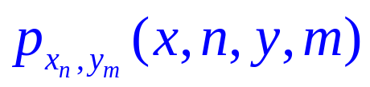

5.3.4 自相关序列
随机过程 的自相关序列定义为：
式中，星号*表示复共轭。
5.3.5 互相关序列
随机过程 和 的互相关序列定义为：
式中， 是 与 的联合概率密度函数。

Slide 11

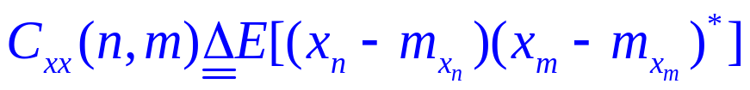

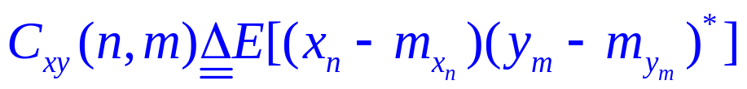
5.3.6 自协方差序列
随机过程 的自协方差序列定义为：
5.3.7 互协方差序列
随机过程 和 的互协方差序列定义为：
5.3.8 狭义平稳随机过程
两随机变量的联合概率密度函数只与它们的时间
差有关，而与时间起点无关，自相关序列、自协方差

Slide 12
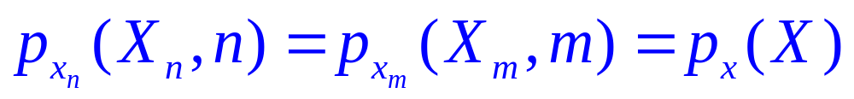
序列以及互相关序列和互协方差序列只是时间
差的函数而与时间起点无关。
5.3.9 广义平稳随机过程
概率分布函数或概率密度函数是随时间变化的，联合
概率密度函数也与时间起点有关，其均值是常数(与
时间无关)，自相关序列只与时间差有关而与时间起
点无关。简称为平稳随机过程或平稳过程。

Slide 13
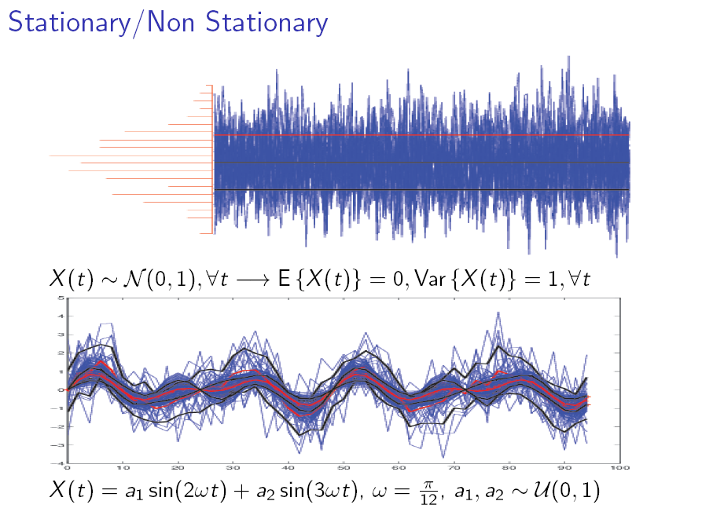
平稳随机信号与非平稳随机信号

Slide 14


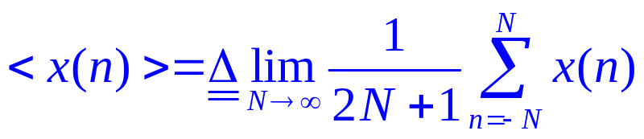
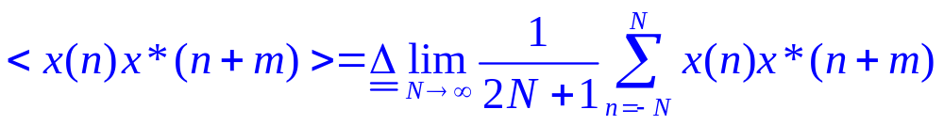
§5.4 时间平均(Time-mean)
5.4.1 遍历性随机过程
一个平稳随机过程，它的一个取样序列的时间平均等于它的集合平均。即：单个取样序列在长时期内的统计特性，与所有取样序列在某时刻的统计特性相同。
5.4.2 随机过程的时间平均
随机过程 的一个取样序列的所有取样值的算术平均值。用 表示，即：
随机过程的时间取样自相关序列为：

Slide 15
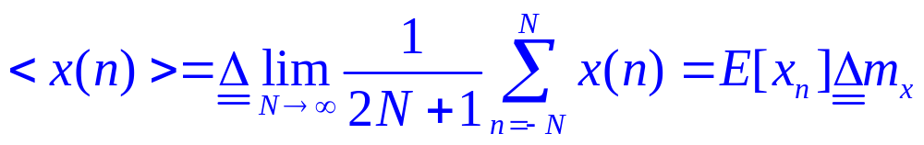

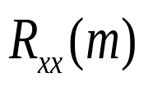
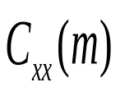
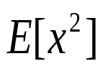







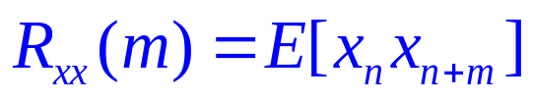
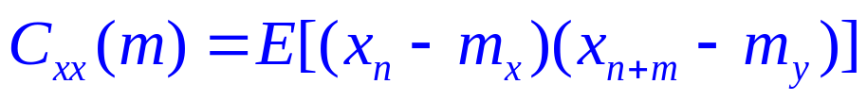
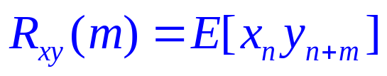
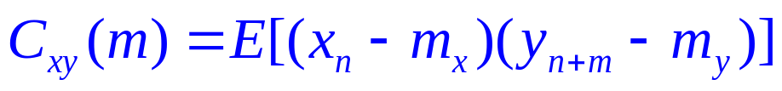
对于遍历性随机过程，有：
§5.5 相关序列和协方差序列的性质
(The Properties of Correlation Sequence and Covariance Sequence)
设{ }和{ }是两个实平稳随机过程，它们的自相关序
列、自协方差序列、互相关序列、互协方差序列为：

Slide 16
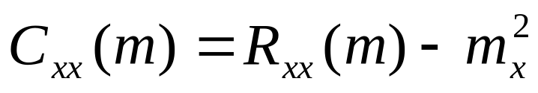
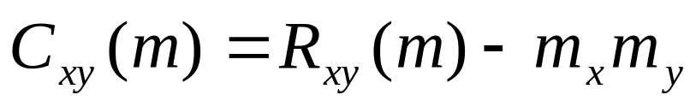
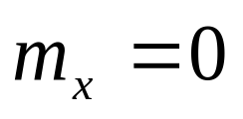
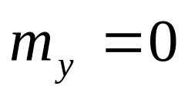
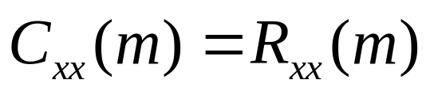
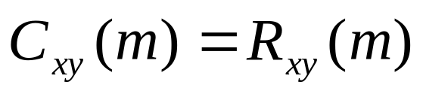




性质1：
当 和 时：
证明：

Slide 17














性质2：
证明：
性质3：
证明：

Slide 18








性质4：
特列：
证明：
因为 和 都是实随机过程，所以下列不等式成立：
将上式左端展开，得：

Slide 19







所以：
令 ，上式可以简化成：

Slide 20










性质5：若 ，则有：
证明：
性质6：在随机过程中，两随机过程的时间间隔越大，
它们的相关性越小。

Slide 21
自相关序列、自协方差序列与均值、均方值、方差的关系：
总结：平稳随机过程，
1：每个时刻的随机变量的均值，方差和均方值均相等；
2：两不同时刻的随机变量的自相关序列和自协方差序列，互相关序列和互协方差序列，只与时间差有关。

Slide 22









例5.5.1 已知随机信号 ,其中，角频率 是常数，初相是 在区间 均匀分布的随机变量，
求 的均值和自相关序列，并判别 是否广义平稳随机过程。
解： 的均值为：
其中：

Slide 23



的自相关序列为：
随机信号 的均值为常数，自相关序列只与时间差有关，所以 为广义平稳随机过程。

Slide 24





§5.6 功率谱(Power Spectrum)
5.6.1 平稳随机过程的功率谱
协方差序列的Z变换称为平稳随机过程的功率谱。即：
对于零均值随机信号 ，则有：
对于一个实平稳随机过程， 的Fourier变换总是
存在的，即：

Slide 25






上式的逆变换为：
和
由上式可得到：
即：
功率谱在一个周期内的平均值就是随机过程的平均功率。
5.6.2 功率谱的性质
1.实平稳随机过程的功率谱是非负的，即：
2.实平稳随机过程的功率谱是实函数，即：
式中，*号表示复共轭。

Slide 26







证明：
3. 实平稳随机过程的功率谱是 的偶函数，
即：
证明：

Slide 27





5.6.3 平稳随机过程的互功率谱
两个平稳随机过程 和 的互功率谱定义为：
或者
由以上可得出：

Slide 28







例5.6.1 相位为平稳随机的正弦序列仍然是一个平稳随机过程，它的自相关序列为： ，式中， 是正弦序列的增幅， 是正弦序列的角频率。求该正弦序列的功率谱。
解：该正弦序列的功率谱为：

Slide 29






例5.6.2 设平稳随机的自相关序为： ，
求该随机过程的功率谱。
解：随机过程的功率谱为：
上面求得的功率谱都是实的、非负的偶函数。

Slide 30



§5.7 离散随机信号通过线性非移变系统
(The Discrete Random Signal through the Linear Shift-invariant System)
5.7.1 随机信号通过线性非移变系统
其中离散随机信号 是一个平稳随机过程的一个取
样序列， 为线性非移变系统的单位取样响应。

Slide 31







5.7.2 输出随机过程的均值
系统的输出响应 是输出随机过程 的一个取样序列，根据遍历性假设，由 求出 的均值为：
由于 ，
故：
注：

Slide 32







5.7.3 输出随机过程的自相关序列
设 是 实序列，

Slide 33



输出随机过程的均值为常数，其自相关序列只与时间差有关，所以它是一个平稳随机过程。令
上式可以写成：
式中：
是系统单位冲激响应的自相关序列（确定信号）。

Slide 34


设 是 复 序列，

Slide 35







5.7.4 输出随机过程的功率谱
假设输入随机过程的均值 ，因此输出随机过程的均值亦为零。则有：
设 是实序列，则有：
如果 是复序列，则： ，
所以：

Slide 36






注：当 是复序列时， ，其中
的Z变换为：
在 为实序列的情况下，有：
如果系统是稳定的，那么的收敛域包括单位圆，所以：

Slide 37






注：当 是实序列时， 。
即：输出随机过程的功率谱，等于输入随机过程的功率谱
与系统频率特性幅度平方的乘积。
5.7.5 输出随机过程的互相关序列
即：

Slide 38




系统冲激响应的自相关序列 为：
所以：
上式说明，输出随机过程的自相关序列，可以通过输入与输出间的互相关序列与系统冲激响应进行相关计算来得到(注意： 与 进行线性卷积等效于 进行自相关运算)。

Slide 39





补充：
确定序列 的互相关序列：
确定序列 的自相关序列：

Slide 40





性质：
举例：求序列 ，
的互相关序列。

Slide 41


5.7.5 白噪声

Slide 42








如果输入是一个零均值的平稳白噪声随机过程，其方差为 ，自相关序列是 ，功率谱为 ，
根据 有：
对上式进行Z变换得：
如果已知系统输入和输出之间的互相关序列和互功率谱，可以由上式求出系统的冲激响应或系统函数： 或

Slide 43



5.7.6 输出随机过程的方差
输出随机过程的均方值为：
因为
所以
式中的积分围线可选择为单位圆。

Slide 44










$$S_{xx}(z)=\frac{1}{(1−\frac{1}{4}z^{−1})(1−\frac{1}{4}z)}=\frac{1}{−\frac{1}{4}z(1−\frac{1}{4}z^{−1})(1−4z^{−1})}=\frac{\frac{16}{15}}{1−\frac{1}{4}z^{−1}}+\frac{−\frac{16}{15}}{1−4z^{−1}}$$
$$R_{xx}(n)=\frac{16}{15}{\left(\frac{1}{4}\right) }^{n}u(n)+\frac{16}{15}4^{n}u(−n−1)$$

Slide 45





Slide 46




式中： 所以：
为了得到一个稳定的因果系统，将系统的系统函数确定
为：
求上式的逆Z变换得到系统的单位冲激响应为：

Slide 47








例5.7.3设方差
$$σ_{x}^{2}$$
的零均值白噪声序列
$$x(n)$$
，经过单位取样响应为
的数字滤波器，输出随机序列为 .
求：
y(n) 功率谱
$$S_{yy}(e^{jw})$$
；
自相关序列 ;
$$R_{yy}(m)$$
$$σ_{y}^{2}$$
y(n)方差 .
解：
$$σ_{y}^{2}=E(y^{2}(n))−m_{y}^{2}=E(y^{2}(n))=R_{yy}(0)=σ_{x}^{2}(1+a^{2})$$

Slide 48






举例：设一实平稳随机信号x(n),均值为0，其功率谱为：
$$S_{xx}(w)=1+cosw$$
作为一线性时不变系统的输入，系统的单位取样响应为：
$$h(n)=β^{n}u(n)$$
求：x(n)，y(n)的均方值。
$${分析：R}_{yy}(0)=E(y^{2}(n))$$
解：
$$R_{xx}(n)=δ(n)+\frac{1}{2}(δ(n+1)+δ(n−1))$$
$$R_{hh}(n)=\frac{β^{\left|n\right|}}{1−β^{2}}$$
$$R_{yy}(n)=R_{hh}(n)⊛R_{xx}(n)=R_{hh}(n)+\frac{1}{2}R_{hh}(n+1)+\frac{1}{2}R_{hh}(n−1)$$

Slide 49
本章结束
谢谢大家！

